Slide 1


Trường Đại học Công nghệ Thông tin – Đại học Quốc gia TP. Hồ Chí Minh
Aug 20st 2025
Thủ Đức, TP. HCM
GVHD: NGUYỄN HỮU QUYỀN
HỆ THỐNG GỢI Ý CÂU HỎI PHỎNG VẤN DỰA TRÊN HỒ SƠ ỨNG VIÊN
Hàng Xương Hoàn - 25410053
Hoàng Xuân Việt - 25410160
Nguyễn Trung Kiên – 25410072
Huỳnh Hoàng Hảo – 25410047
Võ Hoàng Lộc - 25730003
Notes:
Chào thầy và các bạn,
Em tên Hàng Xương Hoàn Hôm nay, nhóm em xin trình bày đồ án cuối kỳ của môn học “lập trình python cho máy học” với đề tài ‘Hệ thống gợi ý câu hỏi phỏng vấn dựa trên hồ sơ ứng viên’.
Ở phần trình bày bài báo cáo này sẽ có 3 bạn trong nhóm thực hiện:
Em sẽ báo cáo về slide đồ án, phần demo sẽ giao lại cho 2 bạn là Việt và Kiên tiếp tục trình bày

Slide 2
Nội dung
Nghiên cứu liên quan
Mô hình đề xuất
Thực nghiệm và đánh giá
Kết luận và hướng phát triển

Slide 3
Nghiên cứu liên quan
Study of Information Extraction in Resume paper in V. Nguyen, Van Long Pham, Ngoc Sang Vu. Information Extraction from Resume Documents in PDF Format In: Jiaze Chen, Liangcai, GaoZhi Tang. CV-data-extraction [Github] in jejobueno

Slide 4
Mô tả bài toán
Trong bối cảnh thị trường lao động cạnh tranh, doanh nghiệp phải xử lý số lượng lớn hồ sơ ứng viên phi cấu trúc và đa ngôn ngữ. Việc đánh giá thủ công vừa tốn thời gian, vừa dễ thiếu khách quan. Đồ án này xây dựng hệ thống phân tích CV với các bước: tiền xử lý ngôn ngữ (tokenization, loại bỏ stopword), biểu diễn ngữ nghĩa (TF-IDF/Cosine, Sentence-BERT) để trích xuất thông tin và đo lường mức độ phù hợp giữa CV và JD. Tiếp đó, ứng viên được phân loại bằng các mô hình học máy (LR, RF, MLP) và hệ thống đề xuất câu hỏi phỏng vấn dựa trên kỹ năng và kinh nghiệm.
Mục tiêu là rút ngắn quy trình sàng lọc, nâng cao độ chính xác, giảm tính chủ quan, đồng thời cung cấp gợi ý câu hỏi phỏng vấn sát với hồ sơ ứng viên.

Slide 5
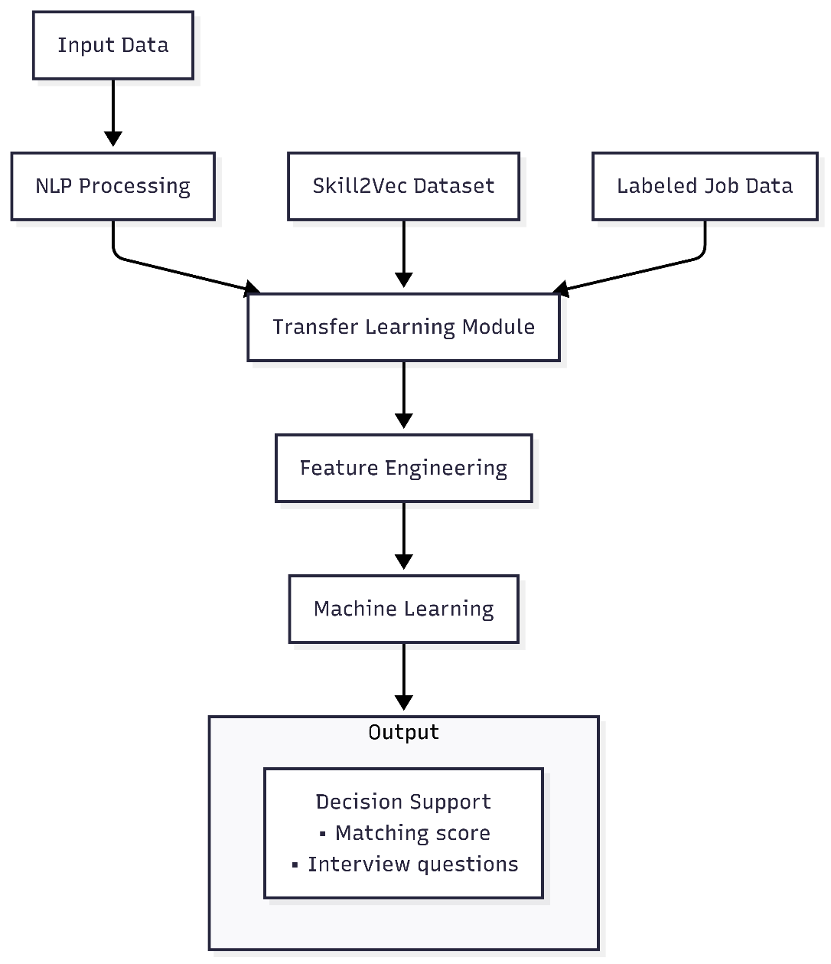
Mô hình đề xuất
Tổng quan hệ thống

Slide 6
Thực nghiệm và đánh giá
Cài đặt thực nghiệm: ➢ Môi trường và ngôn ngữ cài đặt:
Ngôn ngữ lập trình: Python
Cấu hình máy thực nghiệm: Google Colab
➢ Thư viện sử dụng:
Pandas
Numpy
Nltk
Scikit-learn
…

Slide 7
Thực nghiệm và đánh giá
Dữ liệu thực nghiệm:
Hạng mục | Nguồn | Quy mô | Ghi chú
Resume (CV) | Kaggle (800 test, 1200 train) | ~2,000 | Dùng để huấn luyện/đánh giá pipeline trích xuất & so khớp CV–JD
Kỹ năng (skills) | Github | ~8,532 | Danh sách kỹ năng sau làm sạch; ví dụ: Python, Java, SQL, ML…
Mô tả công việc (JD) | Kaggle (4000 test, 6000 train) | ~10,000 | Dùng để huấn luyện các cặp CV và JD
Câu hỏi phỏng vấn (IT) | Kaggle | ~200 | Dùng để sinh câu hỏi phỏng vấn

Slide 8
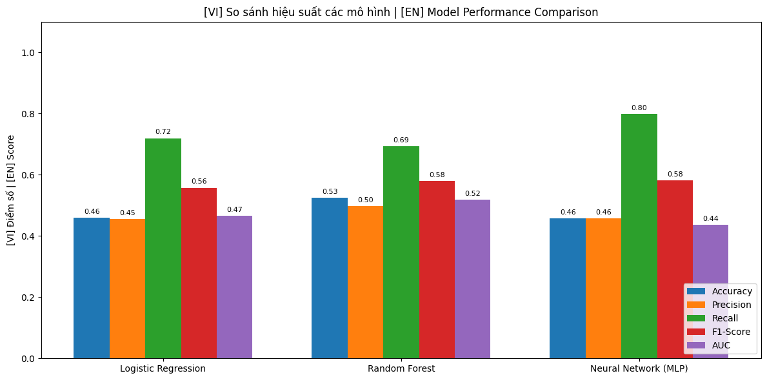
Thực nghiệm và đánh giá
Kết quả thực nghiệm:

Slide 9
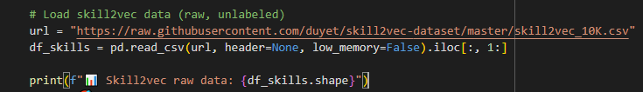
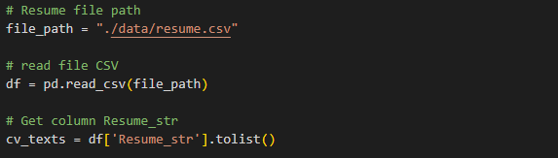
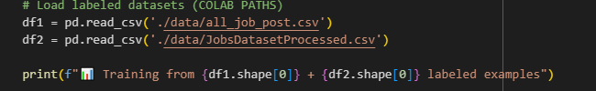
Thực nghiệm và đánh giá
Cài đặt thu thập dữ liệu

Slide 10
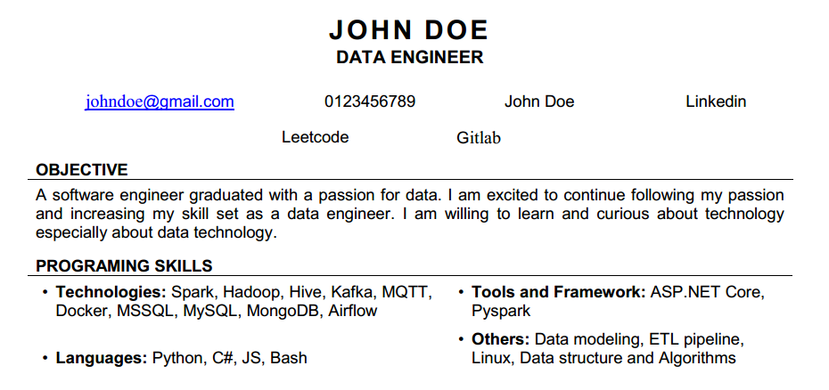
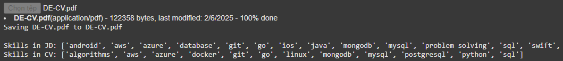
Thực nghiệm và đánh giá
Dữ liệu đầu vào:

Slide 11
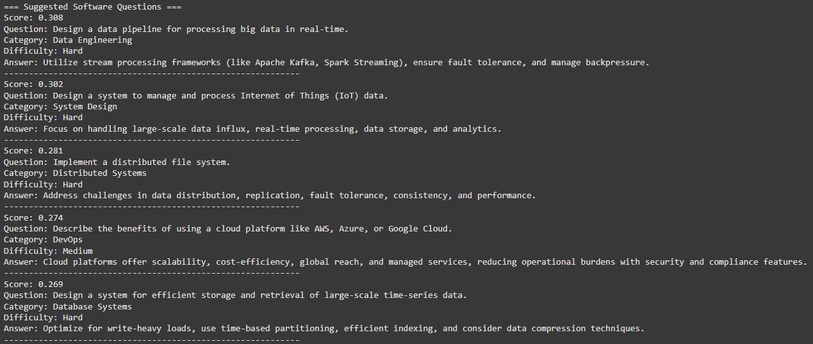
Thực nghiệm và đánh giá
Dữ liệu đầu ra:

Slide 12
Tự đánh giá mô hình
Điểm mạnh: Một số gợi ý câu hỏi chưa bám sát trọng tâm JD. Ngoài ra, dữ liệu và nhãn huấn luyện còn hạn chế, khiến việc đánh giá chất lượng tổng thể chưa thật sự thuyết phục.
Tính hữu dụng: Hỗ trợ rút ngắn sàng lọc ban đầu; kết quả phân loại minh hoạ nhất quán giữa các lần chạy demo.
Hạn chế chính: Một số gợi ý câu hỏi chưa bám sát trọng tâm JD; Ngoài ra, dữ liệu và nhãn huấn luyện còn hạn chế, khiến việc đánh giá chất lượng tổng thể chưa thật sự thuyết phục.

Slide 13
Kết luận và hướng phát triển
Kết luận:
Hệ thống đã chứng minh được khả năng tự động phân tích hồ sơ và đo mức phù hợp với mô tả công việc ở mức ổn, giúp rút ngắn thời gian sàng lọc và hỗ trợ ra quyết định. Tuy nhiên, phần khuyến nghị còn chưa bám sát nhu cầu thực tế trong mọi tình huống, do dữ liệu gán nhãn còn hạn chế và cơ chế xếp hạng chưa đủ tinh chỉnh.
Hướng phát triển:
Mở rộng dữ liệu: thu thập thêm CV/JD đa nguồn; bổ sung bộ câu hỏi tình huống & hành vi; chuẩn hoá quy trình gán nhãn để đánh giá khách quan.
Nâng cấp NLP: áp dụng mô hình ngôn ngữ lớn/đa ngôn ngữ; chuẩn hoá khái niệm bằng ontology; cải thiện bộ đọc tài liệu để xử lý bố cục phức tạp.
Đa ngôn ngữ: hỗ trợ nhiều ngôn ngữ và so khớp ngữ nghĩa xuyên ngôn ngữ; tự động phát hiện ngôn ngữ đầu vào.
Cá nhân hoá: gợi ý lộ trình phát triển cho ứng viên; cung cấp báo cáo phân tích chi tiết, giải thích được cho nhà tuyển dụng.
Tích hợp & triển khai: kết nối với các nền tảng tuyển dụng; xây dựng giao diện web/app thân thiện; bổ sung theo dõi chất lượng, bảo mật và quyền riêng tư.

Slide 14
Demo
Google Colab

Slide 15
Q&A
(Thầy) : Extract file PDF bằng cái gì ?
(Nhóm 14):
Dùng lib pdfplumber để mở file và lấy text thô
Dùng regex để làm sạch text
Dùng tokenize và loại bỏ stopword (NLTK)
Dùng spaCy để hỗ trợ phân tích từ loại/thực thể.
So khớp với bộ kỹ năng lấy github mà nhóm đã thu thập được bằng TF-IDF và cosine similarity.
Chỉ giữ lại các skills có độ tương đồng threshold >= 0.2
Output ra danh sách skills trong CV

Slide 16
Q&A
(Thầy) : Mô tả rõ kiến trúc gồm bao nhiêu component ?
(Nhóm 14):
Data ingestion: nhập dữ liệu từ CV (PDF/DOCX) và Job Description (text).
Preprocessing: xử lý ngôn ngữ tự nhiên (clean text, tokenize, loại stopword với NLTK, dùng spaCy để gắn nhãn).
Feature extraction: trích xuất kỹ năng (từ bộ skill2vec đã lọc), biểu diễn bằng TF-IDF và Sentence-BERT, tính cosine similarity.
Classification: huấn luyện và so sánh các mô hình LR, Random Forest, MLP để phân loại ứng viên.
Output & recommendation: đưa ra kết quả match/không match, matched/missing skills, và gợi ý câu hỏi phỏng vấn.

Slide 17
Q&A
(Thầy) : Cần làm rõ Data (sử stopword có sẳn và nêu rõ là đang lấy từ nguồn nào ?)
(Nhóm 14): Hệ thống sử dụng stopword tiếng Anh có sẵn trong thư viện NLTK cụ thể là lầy trực tiếp từ NLTK corpus
(Thầy) : Làm rõ input-output ?
(Nhóm 14):
Input: là CV và JD
Output:
là kết quả phân loại match (1)/not match (0)
Danh sách câu hỏi để xuất nếu match

Slide 18
Q&A
(Thầy) : Làm rõ flow của bài ?
(Nhóm 14):
Đọc dữ liệu (CV + JD).
Tiền xử lý (clean text, tokenize, stopwords, NER).
Trích xuất kỹ năng từ CV và JD bằng TF-IDF + skill2vec.
Biểu diễn vector (TF-IDF, Sentence-BERT) + tính cosine similarity.
Xây đặc trưng tổng hợp (overlap skill, similarity TF-IDF, similarity embedding).
Huấn luyện mô hình phân loại (LR, RF, MLP) → đánh giá trên tập test.
Xuất kết quả: match score, gợi ý câu hỏi phỏng vấn.

Slide 19


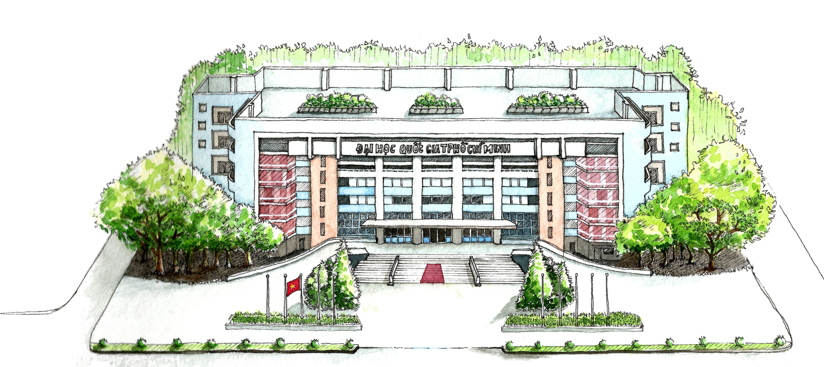
THANK YOU!
Trường Đại Học Công nghệ Thông tin
Đại Học Quốc Gia TP. HCM

